Slide 1


е
ВЕНТИЛЯЦІЯ, ОПАЛЕННЯ І ЕЛЕКТРИКА

Slide 2
Розділ 1
Основні нормативні документи
Розділ 2
ОСНОВНІ ТЕРМІНИ
Розділ 3
Вентиляция
Розділ 4
Теплова ізоляція вентиляційного обладнання
Розділ 5
Герметичність вентиляційних систем
Розділ 6
Опалення
Розділ 9
Електрика
Установочний рівень
Повітронепроникні настінні розетки
Розділ 7
Особливості систем опалення в будівлях різного призначення
Розділ 8
Сонячні системи

Slide 3
Нормативна база
ДБН В.2.5-67 «Опалення, вентиляція та кондиціонування»
ДБН В.2.5-77-2014 «Котельні установки»
ДСТУ Б А.2.4-4:2009 СПДБ «Основні вимоги до проектної та робочої документації»
ДБН А.2.2-3.2014 «Склад та зміст проектної документації на будівництво»
ДБН В.2.2-3:2018 «Будинки та споруди. Заклади освіти» зі Зміною №1
ДБН В.2.2-4:2018 «Заклади дошкільної освіти» зі Зміною №1
ДБН В.2.2-9:2018 «Громадські будинки та споруди» зі Зміною №1
ДБН В.2.2-15:2019 «Житлові будинки»
ДБН В.2.5-39:2008 «Теплові мережі» зі Зміною №1
ДСТУ-Н Б В.1.1-27:2010 «Будівельна кліматологія»
ДСТУ-Н Б В.2.5-73:2013 «Настанова з монтажу внутрішніх санітарно-технічних систем»
ДБН А.3.2-2-2009 ССБП «Промислова безпека у будівництві. Основні положення»
ДБН В.1.1-7:2016 «Пожежна безпека об’єктів будівництва»
СНиП 2.04.14-88 «Тепловая изоляция оборудования и трубопроводов»
ДСТУ- Н Б В .2.5 - 43:2010 Інженерне обладнання будинків і споруд. Настанова з улаштування систем сонячного теплопостачання в будинках житлового і громадського призначення
ДСТУ 4034 – 2001 Енергозбереження. Нетрадиційні та поновлювані джерела енергії. Колектори сонячні плоскі. Методи випробування: ДСТУ 4034 – 2001. – К.: Держстандарт України, 2001. – 27 с.
ДСТУ ISO 9459-3:2005 Теплопостачання сонячне. Системи водогрійні побутові. Частина 3. Випробування сонячних комбінованих систем для визначення їх робочих характеристик (ISO 9459-3:1997, IDT). Введ. 01.07.2007.

Slide 4
Нормативна база
ДСТУ ISO 9806-1:2005 Колектори сонячні. Методи випробування.Частина 1. Теплові характеристики та перепад тиску засклених сонячних колекторів для нагрівання рідини (ISO 9806-1:1994, IDT). Введ. 01.01.2008.
ДСТУ ISO 9806-2:2005 Колектори сонячні. Методи випробування. Частина 2. Кваліфікаційні випробування (ISO 9806-2:1995, IDT). Введ. 01.01.2008.
ДСТУ ISO 9806-3:2005 Колектори сонячні. Методи випробування. Частина 3. Теплові характеристики (лише відчутне теплопередавання) та перепад тиску незасклених сонячних колекторів для нагрівання рідини (ISO 9806-3:1995, IDT). ). Введ. 01.01.2008.
ДСТУ ISO 9459-2:2006 Теплопостачання сонячне. Системи водогрійні побутові.
Частина 2. Методи випробування на відкритому повітрі цілковито сонячних систем для оцінення їхніх характеристик і річного прогнозування їх роботи (ISO 9459-2:1995, IDT). Введ.01.10.2007.
ДСТУ ЕN 60904-1:2009.Фотоелектричні прилади. Частина 1: Фотоелектричні вольт-амперні характеристики. Методи вимірювання. Введ. 01.01. 10. –К.: Держспоживстандарт України, 2010. –20 с.
ДСТУ ЕN 60904-2:2009.Фотоелектричні прилади. Частина 2: Фотоелектричні вольт-амперні характеристики. Методи вимірювання. Введ. 01.01. 10. –К.: ержспоживстандарт України, 2010.–20 с.
ДСТУ ISO9488:2010 Енергія сонячна. Словник термінів. Введ. 01.07.12. –К.: Держспоживстандарт України, 2010
ДСТУ 7503:2014 «Геліоенергетика. Станції фотоелектричні. Терміни та визначення понять». Введ. 01.01.2015. –К.:
Мінекономрозвитку України, 2015
ДСТУ 8328:2015 «Геліоенергетика. Модулі фотоелектричні. Загальні технічні вимоги». Введ. 01.07.2017. –К.: ДП «УкрНДНЦ», 2016.
ДСТУ 8635:2016 «Геліоенергетика. Площадки для фотоелектричних станцій. Приєднання до електроенергетичної системи». Введ. 01.01.2017. –К.: ДП «УкрНДНЦ», 2016.

Slide 5
ОСНОВНІ ТЕРМІНИ
Вентиляція - обмін повітря у приміщенні для видалення надлишків теплоти, вологи, шкідливих та інших забруднюючих речовин з метою забезпечення допустимого мікроклімату та чистоти повітря у робочій зоні або в зоні обслуговування при середній незабезпеченості 400 год/рік- при цілодобовій роботі та 300 год/рік - при однозмінній роботі у денний час.
Відновлювана енергія - Енергія з джерел, що не вичерпуються видобуванням, таких як сонце (теплова та фотогальванічна сонячна енергія), вітер (аеродинамічна енергія), енергія руху води (гідродинамічна енергія), геотермальна, аеротермальна та гідротермальна енергія, відновлювані біомаси, біогази тощо.
Когенерація - одночасна генерація в одному процесі теплової енергії та електричної та/або механічної енергії.
Примітка. Також застосовують визначення терміну - комбіноване виробництво електроенергії та теплоти.
Мікроклімат приміщення - умови внутрішнього середовища приміщення, що впливають на тепловий обмін людини з оточенням шляхом конвекції, кондукції, теплового випромінювання та випаровування вологи; ці умови визначаються поєднанням температури, відносної вологості та швидкості руху повітря, температури оточуючих людину поверхонь та інтенсивністю теплового (інфрачервоного) опромінення.
Опалення - штучне нагрівання приміщення в опалювальний період року для компенсації тепловтрат та підтримання нормованої температури із середньою незабезпеченістю 50 год/рік.
Рекуперація тепла - це процес повернення тепла, процес його отримання назад. У нашому випадку рекуперація тепла означає процес підігріву повітрям теплим повітрям що виходить із приміщення холодного вхідного повітря, який входить в будинок для його провітрювання і вентиляції.
Терморегулятор системи забезпечення мікроклімату будівлі (скорочено терморегулятор або термостат) - запірно-регулююча арматура автоматичного регулювання тепловим потоком теплообмінного приладу на рівні, відповідному встановленої користувачем температури повітря в приміщенні.

Slide 6
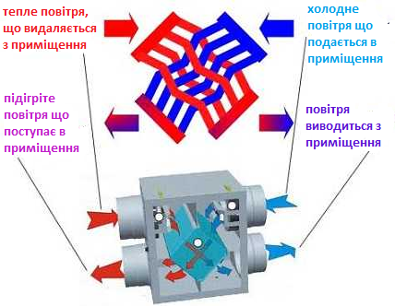
Основні поняття вентиляції і регенерації тепла
У перекладі з латинської, рекуперація означає відшкодування або зворотне отримання. Відносно теплообмінних реакцій, рекуперація характеризується як, часткове повернення енергії, витраченої на проведення технологічного дії з метою застосування в цьому ж процесі. У вентсистемах принцип рекуперації використовується для економії теплової енергії.
За аналогією відбувається рекуперація охолодження в жарку погоду – теплі припливні маси нагрівають виведену «відпрацювання» і їх температура знижується.
Від відпрацьованого повітря що видаляється назовні, забирається частина тепла і передається свіжому повітрю що спрямовано всередину приміщення. Це дозволяє знизити тепловтрати в середньому до 70%.

Slide 7
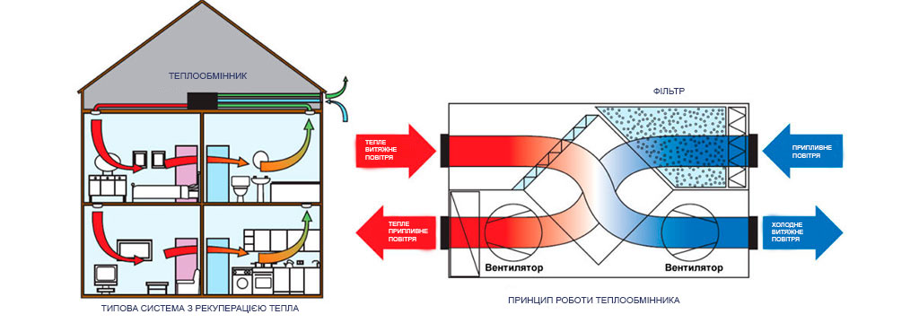
Основні поняття вентиляції і регенерації тепла
Недоліки використання систем рекуперації:
Енергозалежність.
Випадання конденсату. Сучасні рекуператори мають систему підігріву, для запобіганню утворення ожеледі.
Гучна робота.. Рекуператори з поліпшеною ізоляцією працюють тихо.
Переваги використання систем рекуперації:
1. Енергоефективність. Зменшення витрат на теплопостачання та кондиціонування.
Комфорт. Забезпечення нормативного мікроклімату приміщень. Зменшення концентрації СО2, зменшення можливості появи плісняви, сторонніх запахів та інших шкідливих речовин.
На даний час різними виробниками виготовляються рекуператори різних типів, кожен з яких має свої переваги та недоліки.

Slide 8
Основні поняття вентиляції і регенерації тепла
Порівняння різних типів рекуператорів
Тип рекуператора | Переваги | Недоліки
Пластинчастий рекуператор з алюмінієвим теплообмінником | Потоки повітря розділені алюмінієвою фольгою, що коштують недорого | Низький ККД за рахунок відтаювання теплообміннику. Відповідно більш високі витрати на електроенергію.
Пластинчастий рекуператор з пластиковим теплообмінником | Все те що й в рекуператорах з алюмінієвим теплообмінником, але більш вище ККД за рахунок використання пластику.
Пластинчастий рекуператор з паперовим (целюлозним) теплообмінником | Потоки повітря розділені, але волога вільно проникає через стінки теплообмінника. Повертається не тільки тепло, але і волога. Більш високе ККД за рахунок відсутності процесів відтаювання теплообміннику. | Не годиться для використання в басейнах та інших приміщеннях з збитковою вологістю. Також не годиться для осушення приміщень

Slide 9
Основні поняття вентиляції і регенерації тепла
Порівняння різних типів рекуператорів
Тип рекуператора | Переваги | Недоліки
Пластинчастий рекуператор з паперовим (целюлозним) теплообмінником (подвійна касета) | Потоки повітря розділені, але волога вільно проникає через стінки теплообмінника. Повертається не тільки тепло, але і волога. Найбільше високе ККД за рахунок відсутності процесів відтаювання теплообміннику та додаткового догріву приточного повітря в другій касеті. | Не годиться для використання в басейнах та інших приміщеннях з збитковою вологістю. Також не годиться для осушення приміщень
Роторний | Високий ККД, але нижчий ніж в пластичастому теплообміннику з подвійною касетою, енергоспоживання невелике, підходить для осушення. | Повітряні потоки розділені неповністю. Часткове проникнення відпрацьованого повітря в приточне. Більше сложної та дорого вартісної механіки. Необхідність частішого сервісного обслуговування.

Slide 10
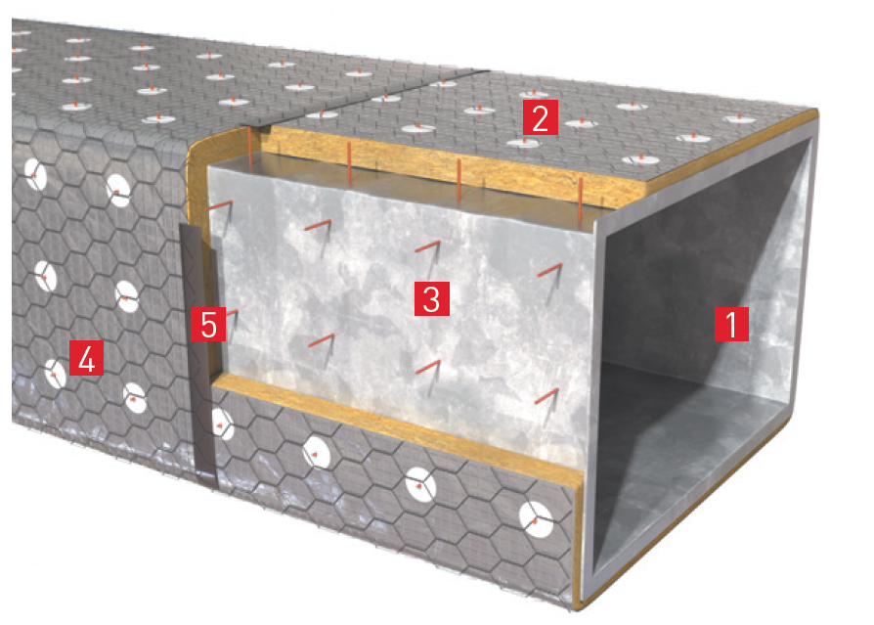
Ізоляція вентиляційних каналів
 | Ізоляція каналів холодного повітря всередині будівлі 1 – захищаєма конструкція повітроводу 2 - вогнезахисне покриття 3 – приварений штифт 4 – прижимна шайба 5- алюмінієва самоклеюча стрічка Труби холодного повітря, які подають зовнішнє повітря до вентиляційного блоку з рекуперацією тепла, потребують особливої уваги.

Slide 11
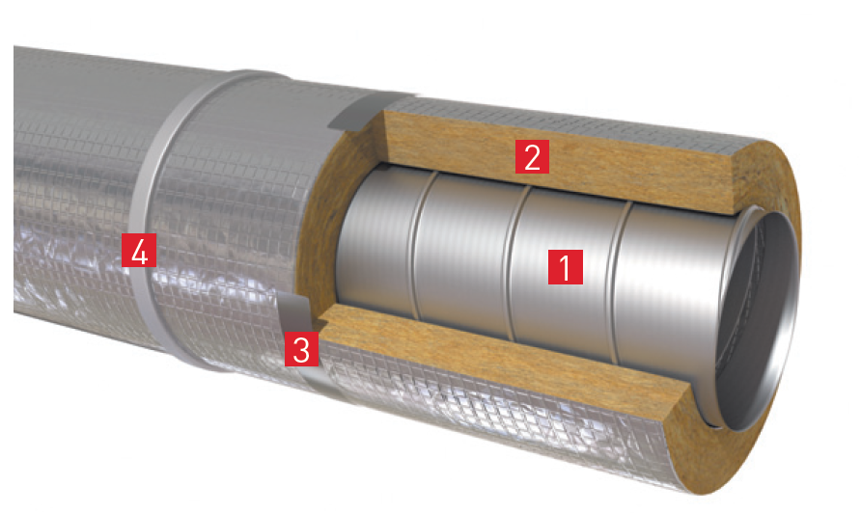
Ізоляція вентиляційних каналів
 | Ізоляція повітроводів 1 – повітропровід 2 – утеплювач 3 – алюмінієва самоклеюча стрічка 4 – бандажна стрічка Повітроводи, які транспортують тільки свіже повітря (без нагрівання або охолодження повітрям), не потребують теплоізоляції. Вентиляційні канали, призначені для охолодження або обігріву будівлі, повинні бути належним чином ізольовані.

Slide 12
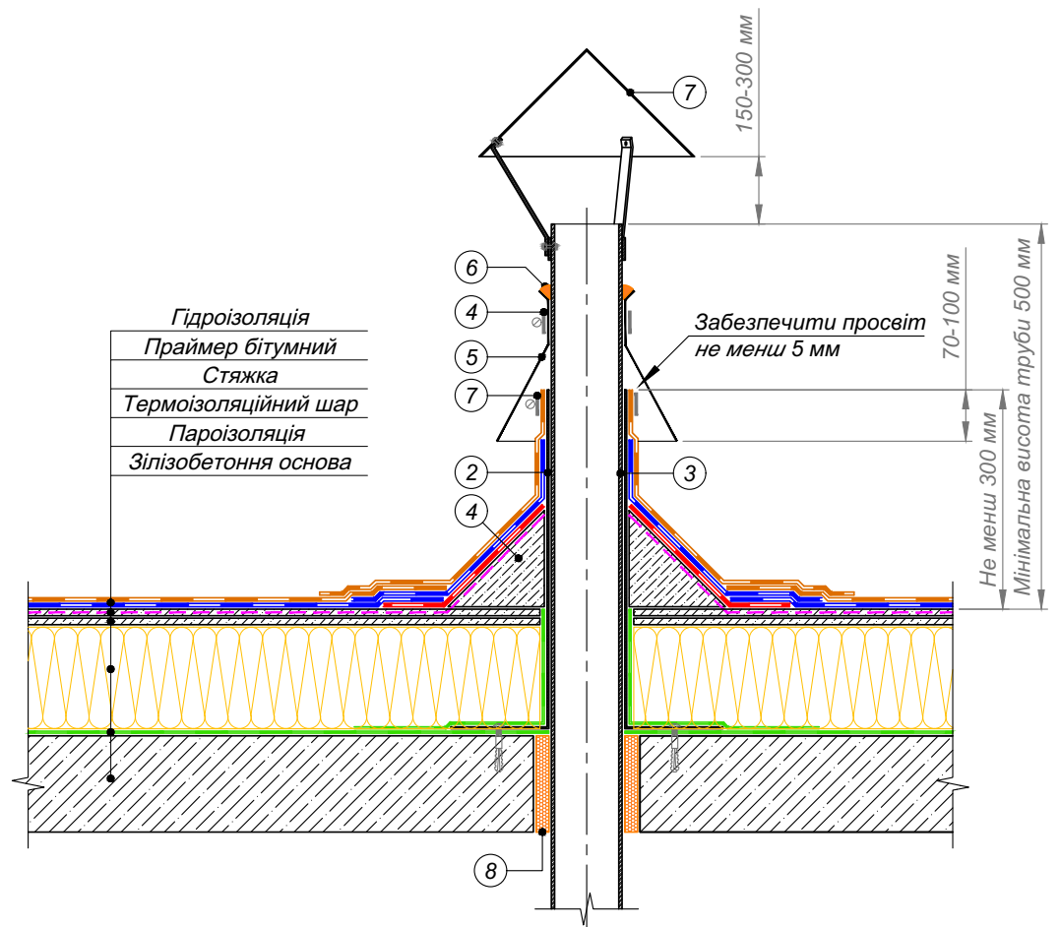
Ізоляція вентиляційних каналів
 | Герметичність / проникнення паронепроникного шару 1. Галтель 2. Стакан з поцинкованої сталі 3. Вентиляційна труба 4. Обжимний металевий хомут 5. Острішок з металу 6. Мастика 7. Ковпак 8. Монтажна піна Перетин повітропроводами зовнішніх стін має бути паронепроникним. Вентиляційний канал повинен бути герметично з'єднаний з повітронепроникним шаром зовнішньої стіни або конструкції даху.

Slide 13
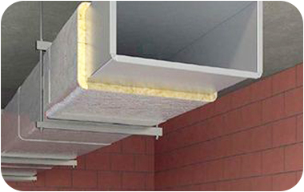
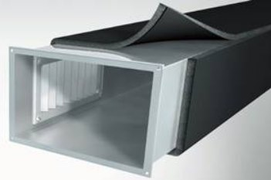
Ізоляція вентиляційних каналів
 | Герметичність / проникнення паронепроникного шару Повітропровід не повинен перебувати в безпосередньому контакті з теплою стіною або конструкцією даху. Теплоізоляція вентиляційних труб повинна бути проведена зовні і щоб уникнути теплових мостів. Кріплення повітропроводу повинно здійснюватися без примикання безпосередньо до труб. Такий тип кріплення дозволяє уникнути втрат тепла (відсутні точкові теплові включення). Теплову ізоляцію опалювально-вентиляційного обладнання, трубопроводів систем внут­рішнього теплопостачання, повітроводів, димовідводів та димоходів необхідно передбачати: для запобігання опікам; для забезпечення тепловтрат менше допустимих; для виключення конденсації вологи; для виключення замерзання теплоносія у трубопроводах, що прокладені в неопалюваних приміщеннях або в приміщеннях, які штучно охолоджуються.

Slide 14
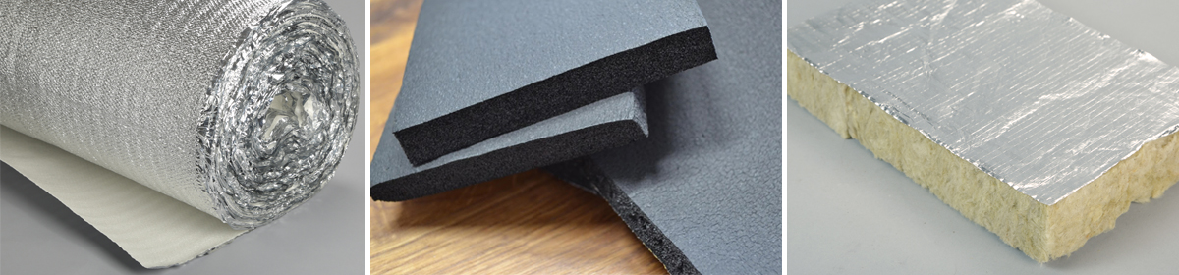
Ізоляція вентиляційних каналів
 | Існують різні матеріали, які можуть використовуватися в якості ізоляції: Вироби на основі мінеральних волокон. До них відноситься мінеральна вата для повітроводів, а також скляна вата. Подібні матеріали легко приймають необхідну форму, поставляються в рулонах різної товщини. Ефективно справляються зі своїм завданням, забезпечуючи якісну теплоізоляцію. А також мінеральна вата не горить і відповідає вимогам пожежної безпеки, а ще в ній не заводяться грибки і цвіль. При цьому матеріал є доступним за своєю вартістю. Піноеластомерні матеріали. Відносяться до категорії піноматеріалів, випускаються у вигляді пластин з закритими порами. Є вогнестійкими - це само затухаємі матеріали. Але також не піддаються впливу біологічних шкідників, не вбирають вологу. Матеріали на основі полімерних вуглеводнів. До цієї категорії відносяться поліуретан, полівінілхлорид, поліетилен і подібні вироби.

Slide 15
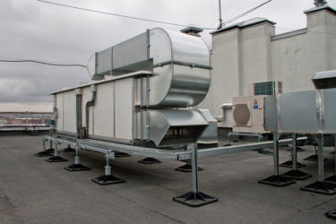
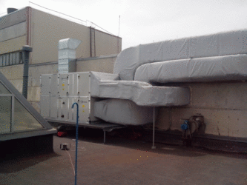
Теплоізоляція повітропроводів на вулиці
Якщо гнучкий повітропровід був в минулому утеплений, то необхідно демонтувати теплоізольований шар.
Проводиться зачистка поверхонь від клейових складів і інших захисних матеріалів.
Якщо в якості утеплювача використовується листової або рулонний матеріал, то їм відразу ж обмотують гнучкий повітропровід в один або кілька шарів. Це залежить від вимог теплоізоляції.
Якщо використовується поліуретанова ізоляція, то під неї обов'язково монтується армуючий каркас з металевої або синтетичної сітки. Каркас натягують на гнучкий повітропровід, і кінці скріплюють між собою болтовими кріпильними деталями. Іноді в якості кріплення використовують хомути з металевої стрічки.
Найскладніше - це укласти на гнучкий повітропровід утеплювач у вигляді матів. Кріплення також проводиться хомутами або стрічкою, або в'язанням дротом.
Наостанок теплоізольований повітропровід необхідно закрити захисним матеріалом. По-перше, це повинна бути гідроізоляція, міцна і надійна з великим терміном експлуатації. По-друге, міцний захисний шар, який не зірве ні вітер, не зіпсують атмосферні опади та інші негативні фактори природи. Найчастіше це кожух з оцинкованої бляхи або алюмінієвих листів. Сьогодні виробники робіт все частіше стали застосовувати захист з неопрена.

Slide 16
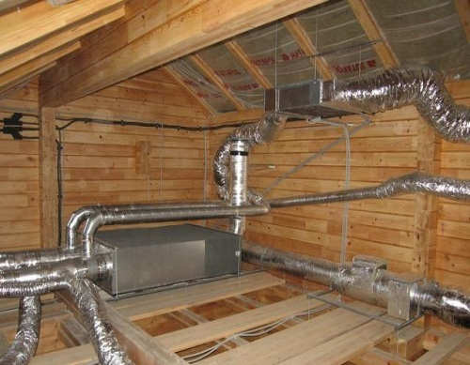
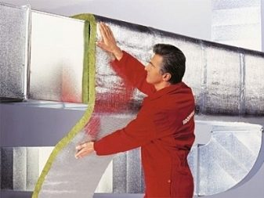
Теплоізоляція повітропроводів в приміщеннях
По можливості не використовувати утеплювач на основі мінеральної вати.
Бажано використовувати утеплювач на основі спіненого каучуку.
Технологія теплоізоляції повітроводів всередині будівлі практично нічим не відрізняється від ізоляції на вулиці. Просто для неї немає необхідності використовувати захисні шари за рахунок відсутності негативних природних факторів. Звичайно, якщо утеплені повітроводи розташовані у вологих приміщеннях або в приміщеннях з агресивними середовищами, то без захисту тут не обійтися.
Ізоляція в цьому випадку буде проходити практично, як будь-який теплоізоляційний процес, наприклад, стін або підлоги:
• Для цього повітроводи покривають мембранної, яка буде виконувати функції гідроізоляції.
• Потім укладається утеплювач.
• Після чого весь теплоізольований повітропровід закривається ще одним шаром мембрани, а краще алюмінієвою фольгою. В цьому випадку обидва матеріали будуть грати роль паробар’єр.

Slide 17
Опалення. Ізоляція труб
Опалення - штучний обігрів приміщень з метою відшкодування в них тепловтрат і підтримки на заданому рівні температури, що відповідає умовам теплового комфорту і/або вимогам технологічного процесу.
Характеристики застосовуваного обладнання та систем опалення повинні відповідати вимогам щодо економії енергії.
Ізоляція труб
Основним завданням будь-якої теплоізоляції є довгострокова і стійка захист ізольованих поверхонь. Ізоляція теплопроводів спрямована на запобігання втрат тепла, тобто збереження необхідної (високої) температури, а так само на захист теплоносія від промерзання в холодну пору року і несприятливих впливів навколишнього середовища.
Теплоізоляційні конструкції передбачаються з наступних елементів:
– теплоізоляційного шару;
– армуючих і кріпильних деталей;
– пароізоляційного шару;
– покривного шару.
Захисні покриття поверхні, що ізолюється, від корозії не входить до складу теплоізоляційної конструкції.
Різноманітний асортимент теплоізоляційних матеріалів у формі еластичних трубчастих оболонок різного діаметру, рулонах і матах, з різними захисними покриттями - допоможе підібрати якісний і надійний утеплювач. Найголовнішими властивостями, якими повинен володіти ізоляційний матеріал для трубопроводів опалення є низька теплопровідність і висока пожежостійкість.

Slide 18
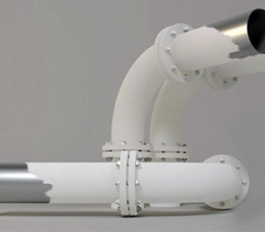
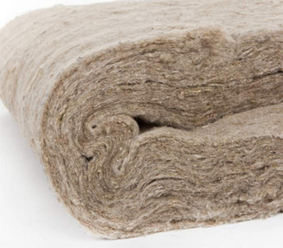
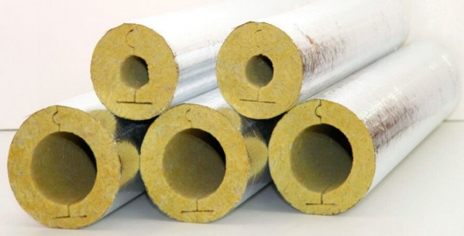
Ізоляційні матеріали
Рідка теплоізоляція
Завдяки своїй структурі, рідка теплоізоляція дозволяє виконувати монтаж в важкодоступних місцях, легко наноситься, досить стійка до високих температур, має низьку теплопровідність при мінімальній товщині, створює хорошу антикорозійний захист.
Мінеральна вата
Мінеральна вата з базальтового волокна виробляється з природної сировини. Завдяки своїй вогнестійкості і стійкості до тривалого впливу високих температур, широко застосовується при ізоляції тепломагістралей, на високотемпературних об'єктах і в протипожежної ізоляції. Має тривалий термін експлуатації (50 років). Стійка до кислот, лугів, морській воді. Екологічність і безпека дозволяють широко використовувати цей утеплювач в житлових приміщеннях. Залежно від діаметра труб, використовуються: базальтові циліндри і мінераловатні мати для утеплення труб великого діаметру і обладнання, які мають захисні покриття.

Slide 19
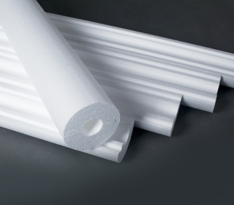
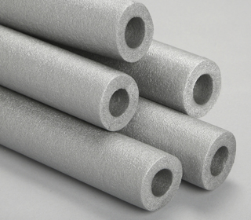
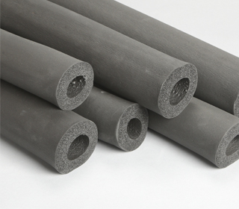
Ізоляційні матеріали
Пінополістирол
Пінополістирол (Пінопласт) на 98% складається з повітря і лише на 2% з полістиролу. Така структура і надає чудові властивості матеріалу. Легкий, міцний, екологічно безпечний. Має низьку теплопровідність і вологопоглинання. зберігає свої властивості протягом 50 років.
Спінений поліетилен
Завдяки своїй закрито-ячеїстій структурі, спінений поліетилен володіє низьким коефіцієнтом теплопровідності, негорючий, не поглинає вологу і є хорошою антикорозійним захистом. Легко монтується і демонтується завдяки своїй гнучкості та еластичності. Абсолютно екологічний і широко застосовується в дитячих, медичних установах і на різних виробництвах. Випускається у вигляді трубчастих оболонок і полотна, може мати захисне покриття з алюмінієвої фольги та ін.
Спінений каучук
Спінений каучук завдяки своїй закритопорістой структурі, матеріал не зволожується і не накопичує вологу, забезпечуючи надійний захист трубопроводів від корозії. Великий діапазон робочих температур робить матеріал незамінним в суворих кліматичних умовах і складних експлуатаційних режимах. Високі пожаростойкие властивості і здатність до самозагасання дозволяють використовувати на об'єктах з підвищеними вимогами до пожежної безпеки. Легко монтується на будь-які складні поверхні і важкодоступні місця, не вимагає додаткових покриттів. Трубна ізоляція зі спіненого каучуку за своїми експлуатаційними характеристиками перевершує інші.

Slide 20
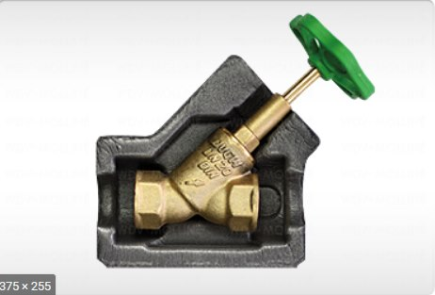
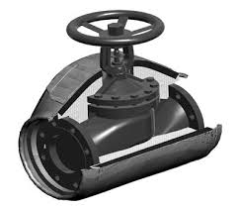
Ізоляція фасонних елементів
Утеплення фасонних елементів, (крани, засувки, та ін.). Для утеплення використовуються термочохли – гнучкі знімно-роз’ємні теплоізоляційні конструкції багаторазового використання. Форма і габарити термочохлів підбираються і зшиваються таким чином, щоб термочохол ідеально підходив до форми ізольованого об'єкта. Кріпиться термочохол на арматурі за допомогою різних видів ременів, шнурів залежно від форми елементу теплової мережі. Термочохол складається з двох частин: внутрішня частина – гнучкий теплоізоляційний матеріал, зовнішня частина – покривний шар з міцної технічної тканини. Термочохли дозволяють легко і оперативно отримати доступ до поверхні різного устаткування, що вимагає тепло- і звукоізоляції. Теплоізоляційні матеріали: базальтові мати, склополотно, кріогель, пірогель, спінений каучук.

Slide 21
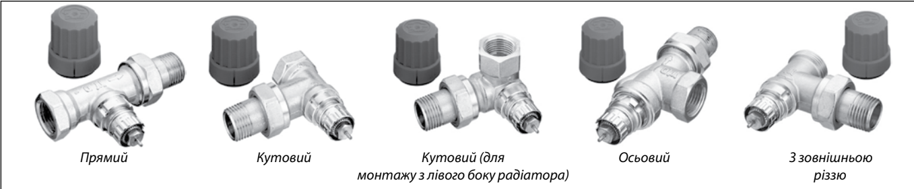
Термостатичні клапани
Автоматичний регулятор температури повітря в приміщенні - пристрій, призначений для автоматичного підтримання заданої споживачем або оператором температури повітря у приміщенні шляхом регулювання витрати теплоносія/холодоносія в опалювальному приладі/приладі охолодження, у тому числі опалювальній/охолоджувальній панелі. Терморегулятор автоматично підтримує задану температуру шляхом кількісного регулювання теплоносія, що надходить в теплообмінний прилад. Його відмінною рисою в порівнянні з вентилем і краном ручного (пасивного) регулювання є стабільність і точність підтримки температури повітря на рівні теплового комфорту. Це досягається технічними характеристиками терморегулятора і забезпеченням на стадії проектування системи оптимальних умов його ефективної роботи.

Slide 22
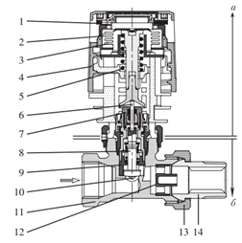
Терморегулятор з вбудованим датчиком
а – Регулятор (термостатична головка)
обмежувальні кільця;
термостатичний датчик (сенсор);
сильфон;
шкала настройки;
пружина настройки;
нажімной штифт;
ущільнювальне кільце;
б-термостатичний клапан;
8. шток;
9. дросель;
10. конус клапана (затвор);
11. корпус клапана;
12. стабілізатор потоку;
13. накидна гайка;
14. патрубок (хвостовик).

Slide 23
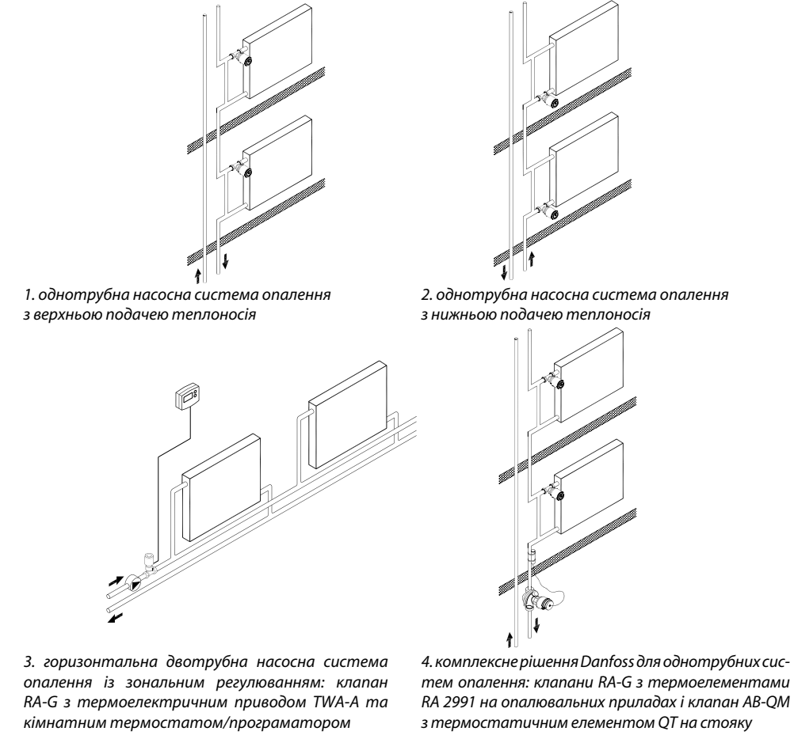
Типи системи опалення
В однотрубних системах опалення:
перевищення витрати теплоносія щодо номінального значення не призведе до відчутного збільшення тепловіддачі опалювального приладу;
зниження витрати теплоносія до 30% від номінального значення зменшить тепловіддачу опалювального приладу лише на ~10%;
зменшення тепловіддачі опалювального приладу на 10% не призводить до недогріву приміщень, завдяки тому, що поверхня опалювального приладу, як правило, обирається із запасом.
В однотрубній системи опалення із терморегуляторами обов'язково має бути встановлена замикаюча ділянка між подаючим и зворотним трубопроводами. Діаметр замикаючої ділянки, як правило, повинен бути на 1 типорозмір меншим, ніж діаметр підвідних ділянок.
Клапан RA-G обирають того ж діаметра, що і діаметр підвідних ділянок.

Slide 24
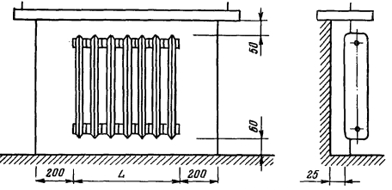
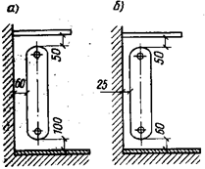
Прилади опалення. Розміщення
У будівлях будь-якого призначення до опалювальних приладів повинен бути забезпечений доступ для їх огляду, ремонту та очищення.
У житлових будинках, гуртожитках та готелях опалювальні прилади можна розміщувати і не по осі віконного отвору. Для уніфікації заготовок радіаторних вузлів застосовують зміщену установку опалювальних приладів.
Розміщення приладів в нішах глибиною понад 130 мм або укриття їх декоруючими гратами або щитами призводить до зниження тепловіддачі і до необхідності збільшення їх гріє площі.
У приміщеннях, що мають висоту понад 5 м і другий ярус вікон або світлові ліхтарі, опалювальні прилади необхідно розташовувати не тільки внизу, але також під вікнами другого ярусу і під ліхтарями з розрахунком відшкодування частини тепловтрат верхньої зони приміщення.

Slide 25
Особливості систем опалення в будівлях різного призначення
Заклади дошкільної освіти. Система опалення водяна з радіаторами, панелями та конвекторами за температури теплоносія не більше ніж 95 °С; при цьому температура поверхні захисної огорожі опалювального приладу та трубопроводу не повинна перевищувати 40 °С. У приміщеннях дитячих навчально-виховних закладів для опалювальних приладів, у тому числі панелей, слід передбачати захисні легкі дерев’яні, пластикові або металеві огорожі (не допускається використання деревостружкових та деревоволокнистих плит), для трубопроводів - теплову ізоляцію; у сходових клітках та вестибюлях для опалювальних пристроїв слід застосо­вувати огорожі із негорючих матеріалів
Температура поверхні підлоги ігрових, що розміщуються на першому поверсі, а також спалень та роздягалень для ослаблених дітей протягом опалювального періоду повинна бути 23 ± 1 °С за рахунок підігрівання підлоги. На поверхні обхідних доріжок басейну в період експлуатації повинна підтримуватися температура 27 ± 1 °С.
Заклади освіти. Максимальна розрахункова температура теплоносія, який подається до опалювальних приладів закладів загальної середньої освіти, не повинна перевищувати 90 °С в двотрубних і 95 °С в однотрубних системах.
Системи опалення слід проектувати із змінним тепловим режимом, в яких необхідно забезпечувати залежне від погодних умов автоматичне регулювання теплового потоку системи опалення з додатковим його коригуванням за усередненою температурою внутрішнього повітря або за температурою повітря у характерному за призначенням будівлі приміщенні, що має найбільш питомі тепловтрати. Рекомендується застосовувати коригування за другим способом. За наявності самостійних систем, які обслуговують їдальню, навчальні майстерні та інші групи приміщень, регулятори теплового потоку за погодними умовами встановлюють безпосередньо на відгалуженнях до цих груп приміщень.
Окрім того, опалювальні прилади слід оснащати автоматичним регулятором температури повітря в приміщенні (терморегулятор або електронний регулятор витрати теплоносія).

Slide 26
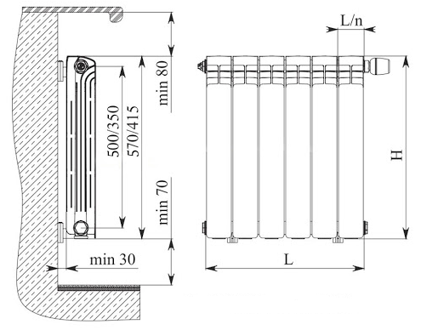
Особливості систем опалення в будівлях різного призначення
Громадські будинки та споруди. Система опалення водяна з радіаторами, панелями та конвекторами за температури теплоносія для двотрубних систем не більше ніж 95 °С; для однотрубних - не більше ніж 105 °С. Квартирна водяна з радіаторами або конвекторами за температури теплоносія не більше ніж 95 °С.
Житлові будинки. Система опалення водяна з радіаторами, панелями та конвекторами за температури теплоносія для двотрубних систем не більше ніж 95 °С; для однотрубних - не більше ніж 105 °С. Квартирна водяна з радіаторами або конвекторами за температури теплоносія не більше ніж 95°С.
Важливо! Чим краще утеплена будівля, тим меншою може бути температура теплоносія у системі опалення і меншими втрати у мережі.

Slide 27
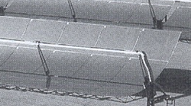
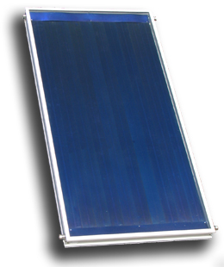
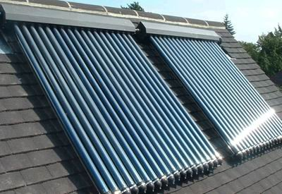
Сонячні системи. Теплові геліосистеми
Геліотермальні системи перетворюють енергію сонячного опромінювання теплову з подальшим її використанням для опалення будинків та гарячого водопостачання.
Система складається з геліоприймача–колектора, комунікаційної мережі, накопичувача-акумулятора, допоміжного обладнання (насосного, керуючого, запобіжного та ін. ). Теплові геліосистеми можуть бути частиною бівалентної системи опалення при наявності іншого генератора теплоти (електрокотел та ін.).
Основним елементом такої системи є сонячні колектори, що перетворюють енергію сонячного опромінювання.
Типи геліоколекторів: Лінійний концентратор;
Плоский тепловий колектор, Вакуумні трубчасті колектори.

Slide 28
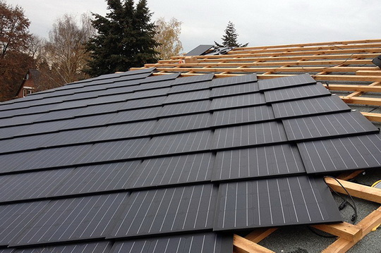
Фотоэлектричні системи
Фотоелектричні панелі (Photovoltaic Panels, PV) перетворюють енергію сонячного опромінювання на електричну.
До складу системи входять панелі, інвертори та контролери, акумулятори. Система може працювати як автономно, так і з підключенням до централізованої мережі. Найчастіше використовуються кремнієві моно- та полікристалічні панелі, тонкоплівкові.
Найчастіше фотоелектрична панель виконується на жорсткому контурі, непрозорі, з захищеним зворотнім боком.
Можуть встановлюватись на дахах, фасадах будинку, на додаткових конструкціях або суміщено з огороджувальними конструкціями будинку

Slide 29
Загальні вимоги до розташування геліоситем
Найбільш ефективним отримання прямої сонячної енергії на поверхні відбувається при розташуванні її під прямим кутом до сонячних променів.
Тому, при використанні прямої сонячної радіації кут нахилу поверхні геліоколектора визначається відповідно до куту падіння сонячних променів, що залежить від широти місцевості будівництва.
Для максимальної ефективності геліоколекторів їх поглинаючі поверхні повинні бути орієнтовані на південь, відхилення від південної орієнтації більше ніж на 20º спричинить зачне падіння ефективності геліоколектору.
Для сучасних систем можлива орієнтація на схід та захід (більш рівно виробляється сонечна енергія). Ескплуатація площі більш ефективне.
Площа, кількість та тип колекторів визначаються залежно від задачі, що вирішується при проектуванні – включення до системи гарячого водопостачання, обігріву - для теплових колекторів; електропостачання - для фотоелектричних колекторів, сезонне чи цілорічне використання; визначення потреб енергоспоживання.
Об’єднання кількох геліоколекторів утворює геліополе.
Розташування геліоколекторів можливо окремо від будинку на ділянці та безпосередньо на будинку.
Варіанти розташування геліоколекторів на будинку:
прибудовано - на додатково облаштованих конструкціях;
вбудовано з включенням його до конструкції будинку (дах, покриття, фасад, навіси, погодження балконів та інше).
Найбільш поширений варіант розміщення геліоколекторів - на будинку з використанням додаткових конструкцій.
На скатному даху встановлення геліоколекторів начастіше здійснюється паралельно даху на окремих монтажних кріпленнях поверх покриття даху.
Розташування колекторів на плоскому даху на опорних конструкціях геліосистеми має забезпечувати доступ для технологічного обслуговування та запобігати затінюванню наступного ряду колекторів.

Slide 30
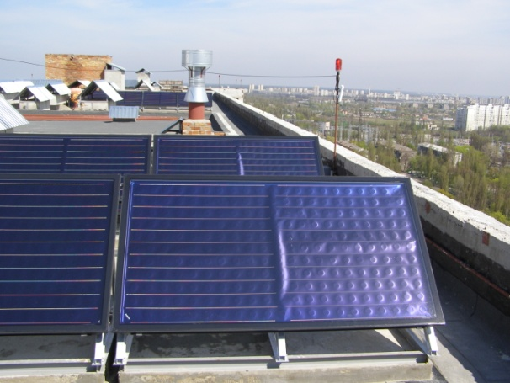
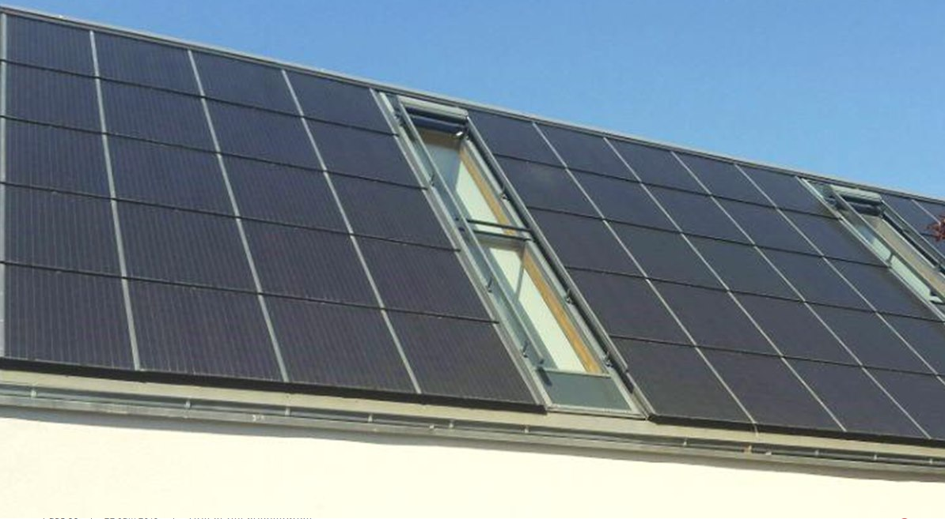
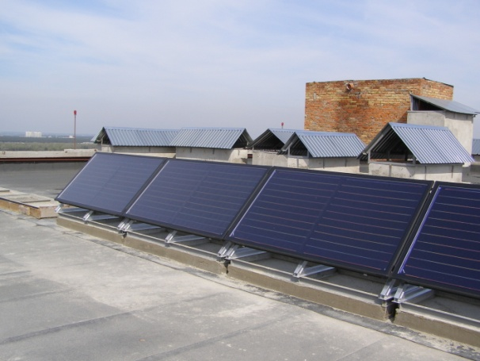
Приклади змонтованих систем
Встановлення колекторів на похилому даху
Фото з будинку по вул. Щербаківського, м.Київ

Slide 31
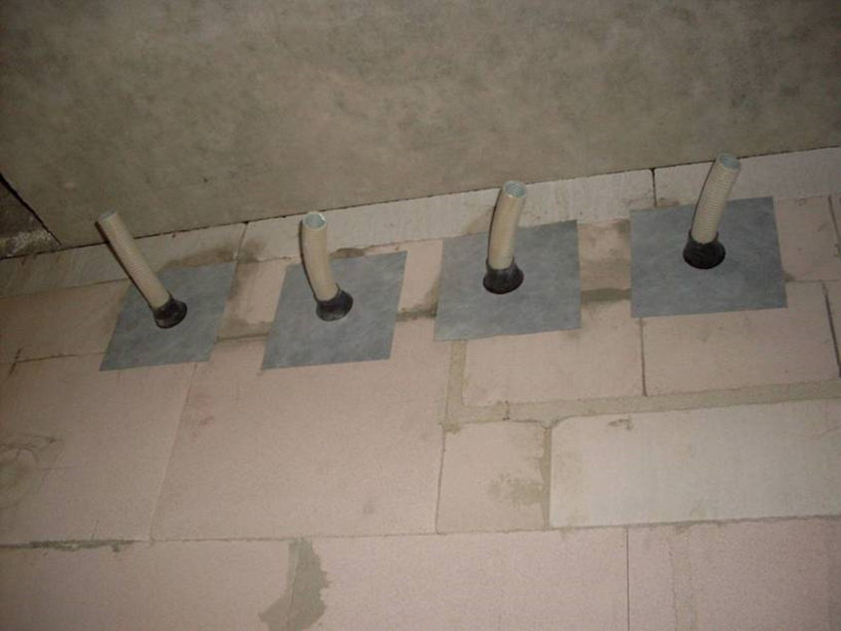
Електрика. Проникнення герметичного шару
При перетині герметичних огороджуючих конструкцій інженерними мережами (електричні кабелі, вентиляційні повітропроводи, труби опалення) необхідно зберегти цілісність шару герметичності. Для цього необхідно при монтажі використовувати герметизуючі муфти.

Slide 32
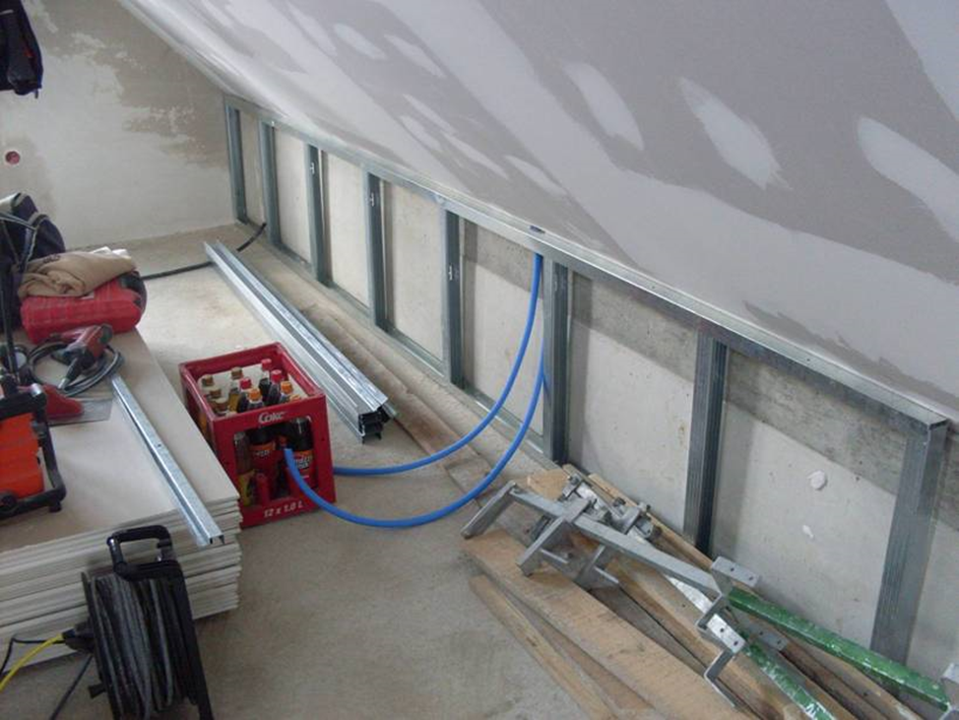
Установочний рівень
Для монтажу розеток, вимикачів, світильників зазвичай використовуються стіни. Але в сучасних будинках стіна в своєму складі має шар пароізоляції, який може бути пошкоджений. Тому для монтажу можливо використовувати додатковий шар стіни, яких не має в своєму складі шару пароізоляції. При цьому пошкодження неможливі при монтажі обладнання на стіну (або стелю), так і при експлуатації будинку у випадку виникнення бажання встановлення додаткових елементів

Slide 33
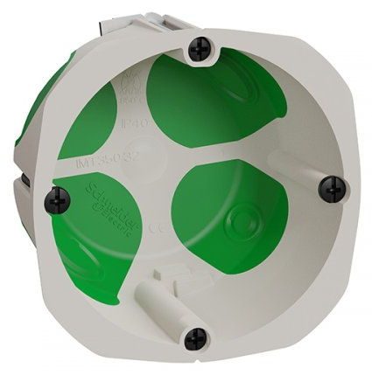
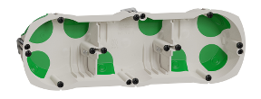
Повітронепроникні настінні розетки
В будинках, де в конструкції зовнішньої стіни необхідно змонтувати електричні розетки, і при цьому не пошкодити шар пароізоляції, виникає необхідність в герметизації підрозетника. Прикладом такого обладнання є підрозетник Multifix Air виробництва Schneider Electric. В герметичних підрозетниках кабельні вводи герметичного типу.

Slide 34

Питання & відповіді

